Slide 1
Румунія після Другої Світової війни і до сьогодні

Slide 2
Встановлення комуністичного режиму після війни
У серпні 1944 року радянська армія успішно вступила в центральні райони Румунії.
23 серпня 1944 року комуністи організували збройне повстання, в результаті якого фашистська диктатура Й. Антонеску була повалена.
12 вересня Румунія підписала мир з СРСР та країнами антигітлерівської коаліції. У жовтні був сформований Національно-демократичний фронт (НДФ), куди увійшли комуністи, соціал-демократи, «Фронт землеробів».
10 лютого 1947 року Румунія підписала Паризьку мирну угоду, що гарантувала країні національну незалежність. Через зусилля лівих сил, король Мігай І 30 грудня 1947 року зрікається престолу. Країну проголошено Румунською Народною Республікою.

Slide 3
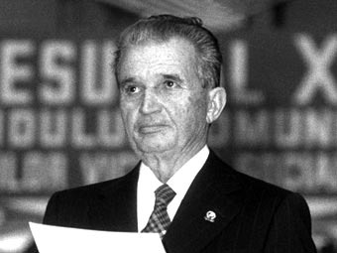
Нова Конституція та правління Чаушеску
У 1952 році була прийнята нова Конституція Румунської народної республіки, яка зафіксувала досягнутий рівень розвитку країни, серед позитивних здобутків якого були розвиток нафтохімічної і нафтопереробної промисловості, ліквідація неписемності та деякі інші успіхи.
В 1965 році під керівництвом правлячої партії, яку було перейменовано на Румунську комуністичну партію (РКП), стає Н. Чаушеску.
У 1967 році він обійняв посаду голови Державної Ради країни. Авторитарна система влади,репресій проти інакомислячих, непродумані компанії, насильницька асиміляція угорського населення Трансільванії та інших національних меншин країни, атмосфера постійного страху й становище на грані голоду населення ось головні результати 25-ти річного правління клану Чаушеску. Все це викликало зростання напруги в суспільстві, де назрівала революційна ситуація.
Н. Чаушеску

Slide 4
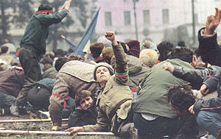
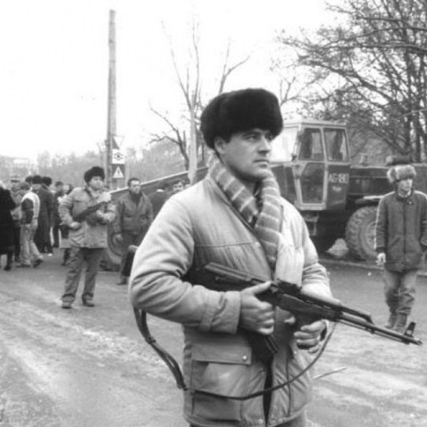
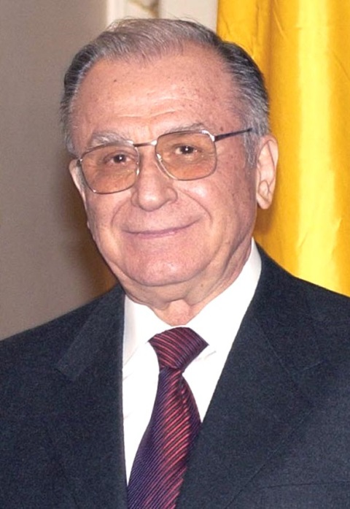
Народна революція у Румунії
Народна революція розпочалася несподівано в місті Кюнішоара. Саме тут в грудні 1989 року влада розстріляла демонстрацію парафіян і молоді. Було вбито близько 100 чоловік, поранено 200.
21 грудня 1989 року за наказом Чаушеску в столиці проведено мітинг на підтримку існуючого режиму.
26 грудня 1989 року влада перейшла до Фронту Національного Порятунку на чолі з І. Ілієску
На виборах у жовтні 1992 року він був обраний президентом.
І. Ілієску

Slide 5
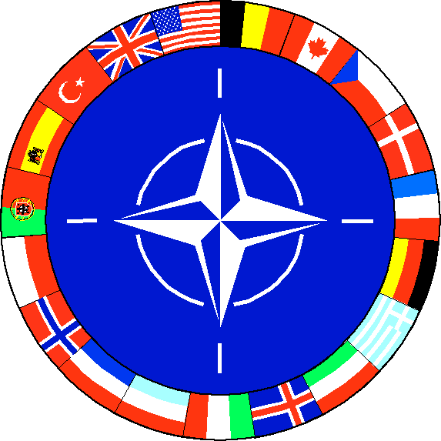
Налагодження зв'язків з іншими країнами
14 Грудня 1955 року країна вступила в Організацію Об'єднаних Націй.
Пріоритетними завданнями нової влади було визначено прискорення і поглиблення економічних реформ, швидка інтеграція країни у західні структури, зокрема в НАТО, одним з умов чого є врегулювання територіальних суперечок з сусідніми країнами.
В 1997 році після тривалих і складних переговорів був підписаний договір добросусідства та співробітництва між Румунією і Україною.
29 березня 1994 року Румунія вступила в НАТО,а 1 січня 2007 року в — ЕС.
Логотип ООН
Логотип НАТО
Логотип ЄС

Slide 6
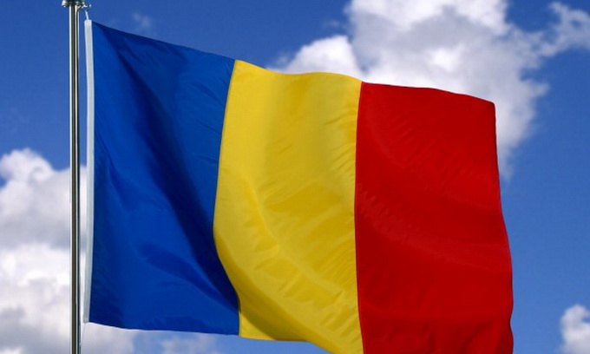
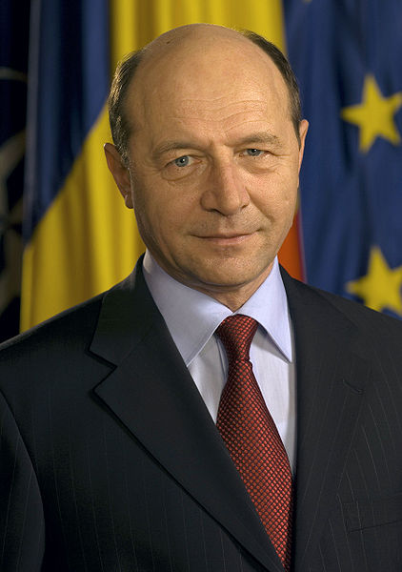
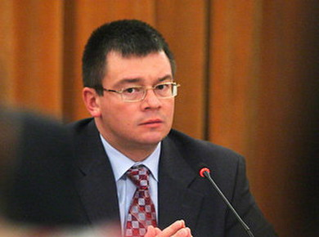
Румунія сьогодні
Держаний уряд: Румунія — руспубліка з парлементським правлінням. Глава держави — перезидент,глава уряду — премєр-міністр.Нині президентом держави є Траян Басеску з 2004, головою уряду — Міхай Резван Унгуряну.
Законодавчий орган: двопалатний парламент, який складається із Сенату і Палати депутатів.
Переваги: запаси нафти, потенціал для туризму, зниження інфляції. З 2000 р. стабільне відновлення завдяки зростанню експорту.
Недоліки: сильна корупція,тривалий перехід від планової до ринкової економіки,малий обсяг іноземних інвестицій.
Голова уряду Міхай Резван
Президент Траян Басеску

